Slide 1
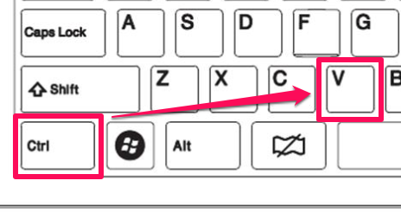
实验4 代码查重实验
李若龙 2018171028

Slide 2
查重：问题分析
根据给定重复比率阈值r与模板代码文件“A.cpp”，计算测试代码文件“B.cpp”的最多代码重复行数？
1）设计动态规划算法求解文件“A.cpp”在第i 行代码与文件“B.cpp”在第j行代码的最长相同子代码模块问题，并写出求得最长相同子代码模块的递推公式。
2）对于任意给定的 i, j, 求出S(i,j)。根据给定重复比率阈值r，求出D(i,j)。
3）根据求出的D(i,j)，利用动态规划算法求出测试代码文件“B.cpp”的最多代码重复行数？写出求得最多行重复模板代码的递推公式。
4）设计变量名代换的不同程序代码查重（此问题为加分选项）。

Slide 3
查重：求两行代码相似度：LCS问题
为了描述两行代码的相似度，我们需要引入LCS问题
LCS 即 Longest Common Subsequence 最长公共子序列
LCS解释：
字符串s的子序列，即一系列字符串满足在s中的顺序组成的新字符串
S = a b c d e f g
S 的一个子序列是 a b d f
最长公共子序列：
串s1 和 s2 的相同的子序列，最长能有多长

Slide 4
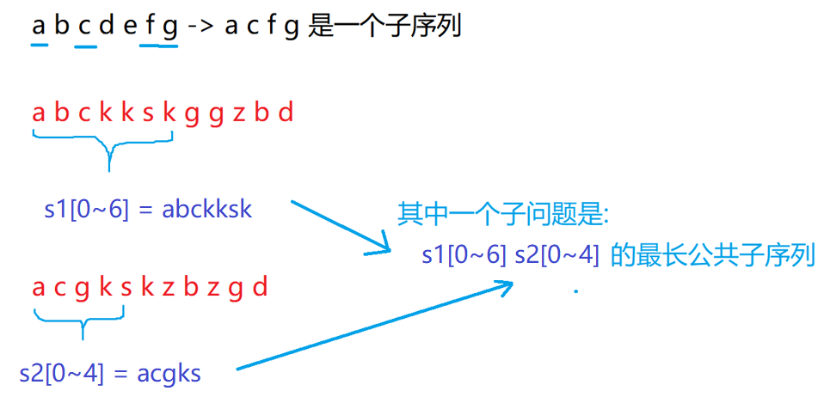
LCS问题 符号表述及子问题分析
假设有序列 s1[] 和 s2[] ，其中s1长度为len1，s2长度为len2，那么子问题即求解s1 s2的任意不长于len1/len2的子序列（有多组）即是子问题
LCS子问题符号描述
s1[0~i] 表示在s1中截取下标 0-i 的子串
s2[0~j] 表示在s2中截取下标 0-j 的子串
求解 s1[0~i]与 s2[0~j] 的最长公共子序列，这个子问题的解存储在 dp[i][j] 中

Slide 5
LCS问题：状态转移方程
现在欲求s1[0~i]和s2[0~j]的最长公共子序列长度（原问题），我们很自然想到匹配s1[i]和s2[j]处的字符
字符匹配不外乎两种情况：等/不等
猜想状态方程有两个： s1[i] 和 s2[j] 等于的情况 / s1[i] 和 s2[j] 不等于的情况

Slide 6
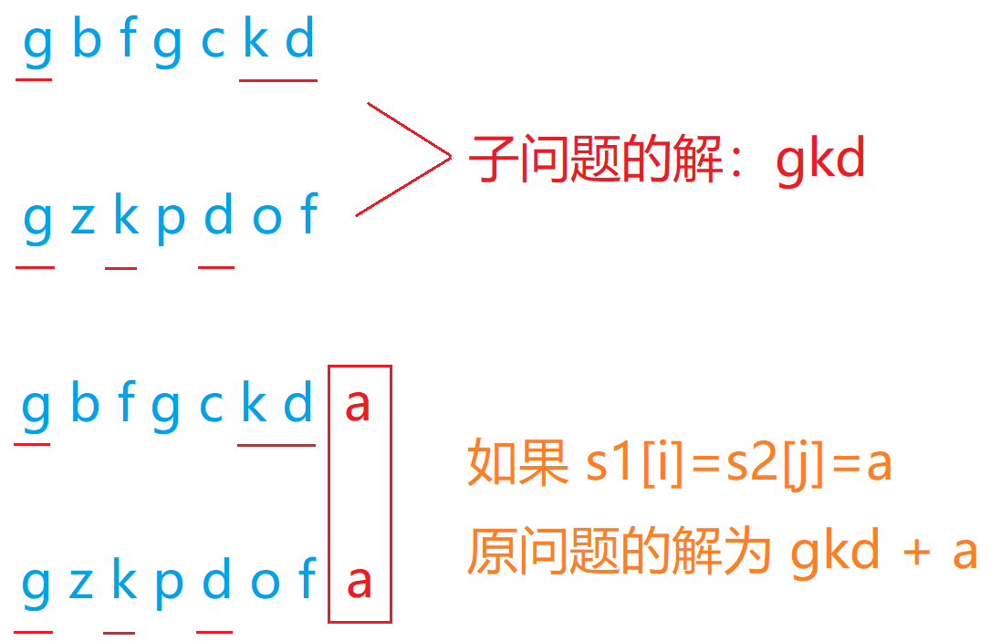
LCS问题：状态转移方程：字符相等时
假设我们已知 s1[0~i-1] 和 s2[0~j-1] 的最长公共子序列为 gkd 如下图
因为最后一位字符相同，所以末位字符一定在 s1[0~i] 和 s2[0~j] 的公共子序列中
s1[0~i-1] 和 s2[0~j-1] 的最长公共子序列长度 +1 即为答案
状态方程：
dp[i][j] = dp[i-1][j-1] + 1

Slide 7
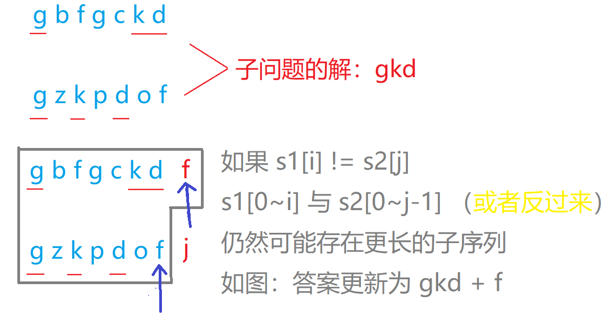
LCS问题：状态转移方程：字符不等时
如果 s1[i] 和 s2[j] 不等，答案不能由 dp[i-1][j-1] 推得
增加了一个字符，使得 s1[0~i]与 s2[0~j-1] 或者反过来，s1[0~i-1]与s2[0~j]，存在延长相同子序列的可能
这时候需要考虑：
s1[0~i] 与 s2[0~j-1] 的LCS
s1[0~i-1] 与 s2[0~j] 的LCS
而这两个问题都是子问题
状态转移方程：
dp[i][j] = max(dp[i-1][j], dp[i][j-1])

Slide 8

LCS问题：最小子问题 / 复杂度 / 伪代码
根据刚刚推得的LCS状态转移方程，可以很快写出伪代码
dp[i][j] = dp[i-1][j-1]+1 （s1[i] = s2[j] ）
dp[i][j] = max(dp[i-1][j], dp[i][j-1]) （s1[i] ≠ s2[j]）
复杂度：
如图所示，s1长度为m s2长度为n时，复杂度为 O(m*n)
最小子问题：
空串和任何一个串的LCS都是0，即 dp[0][0] = dp[0][j] = dp[i][0] = 0

Slide 9
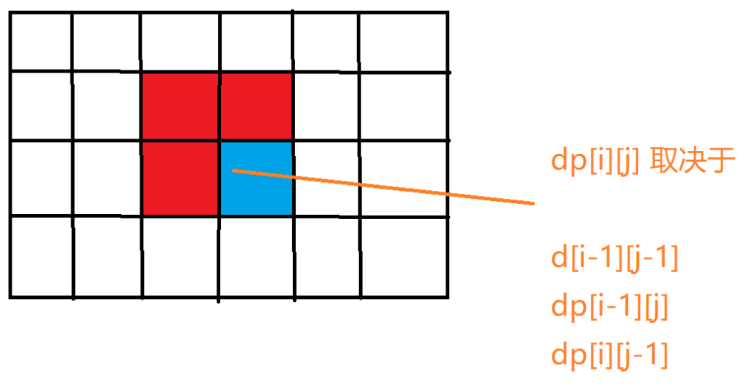
LCS问题：空间优化
刚刚提到过LCS的递推方程决定了其必须使用二维数组作为DP数组，空间复杂度为O(m*n)，这里引入优化
由递推方程可知，LCS问题的状态来源于三个区域：意味着我们只用保存上一行的值即可，空间复杂度降低为O(n)

Slide 10
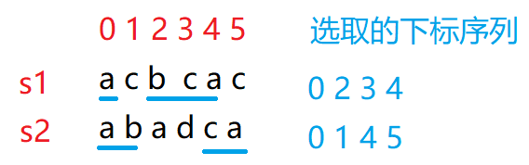
LCS问题：时间优化
LCS问题的另类理解：
因为LCS问题本质是在s1和s2中选取一定的下标序列，这些下标序列必定是上升的
即：在 s1 s2 中选取上升子序列，然后这两个上升子序列对应的字符要一致即可

Slide 11
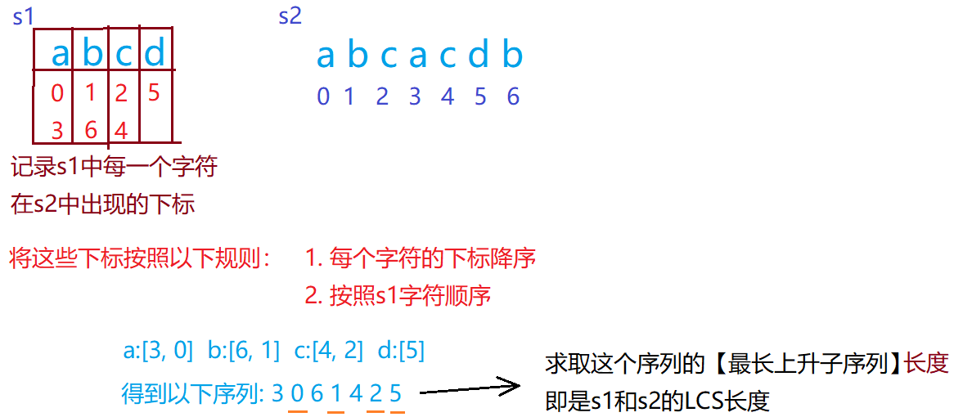
LCS问题：时间优化：转为LIS问题
我们统计s1中所有字符在s2中出现的下标，s1中每个字符对应一个下标数组
然后对每一个下标数组，按照x在s2中下标降序对下标数组排序（防止一字多选）
所有的下标数组，按照s1中字符顺序拼接起来，得到下标序列，再对下标序列求LIS
LIS长度为LCS问题的答案

Slide 12
LIS问题求解
使用动态规划求解LIS问题，时间复杂度任然是O(n^2)，但是LIS可以使用贪心法求解。
求解 nums[] 数组（即上文提到的下标序列）的LIS，通过维护一个递增的序列 seq[] 来求解，下面给出 seq[] 序列的定义
seq[i] 表示 nums[] 数组中，长度为 i+1 的上升子序列的最小结尾数字

Slide 13
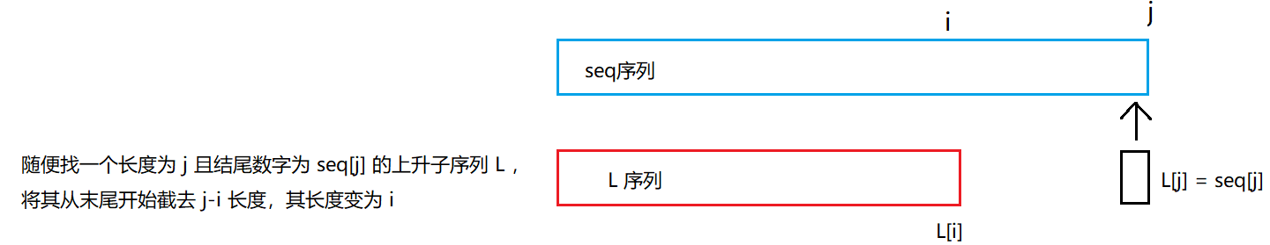
LIS问题求解：seq有序递增的证明
seq[i] 表示 nums[] 数组中，长度为 i+1 的上升子序列的最小结尾数字
通过定义证明 seq[] 有序，使用反证法
假设有 seq[i] > seq[j] 且 i<j，那么我们随便找一个长度为j+1，结尾数字为 seq[j] 的上升子序列 L
将 L 从末尾开始，截去 j-i 长度，这样 L 就变成 i+1 长度的上升子序列了
+1
因为L是上升子序列，所有有 L[i] < L[j] = seq[j] < seq[i]
那么我们就发现了一个长度为i+1的，结尾下标比 seq[i]要小的上升子序列，这和seq[]保存最小的结尾相矛盾

Slide 14
LIS问题：如何求解LIS？
seq[i] 表示 nums[] 数组中，长度为 i+1 的上升子序列的最小结尾数字
贪心法维护序列seq方法
1. 按照顺序遍历nums[]中的数字
2. 在seq中找到第一个大于等于nums[i]的数字seq[x]
3. 如果找到seq[x]，则用nums[i]替换seq[x]，找不到则将nums[i]加入seq末尾
维护seq方法可行性证明：
因为seq[x-1]必定小于nums[i](seq有序)，即存在长度为x的上升子序列，其结尾小于nums[i]
所以在上面那个长度为x的上升序列后面添加nums[i]，可以得到新的长度为x+1的上升序列
而这个新序列的结尾是nums[i]，小于原来的seq[x]，所以用nums[i]替换seq[x]

Slide 15
LIS问题与LCS优化的时间复杂度分析
LIS贪心法时间复杂度分析：
因为seq序列有序，我们可以使用二分查找快速找到第一个大于nums[i]的 seq[x]，遍历 nums[]需要O(n)，每次遍历都二分查找seq序列，需要O(log(n))这使得算法的时间复杂 度保持在O(nlog(n))
在LCS转化过程中，保存s1每个字符在s2中出现的下标，复杂度为O(n)，（使用哈希表可以快速查找）
所以LCS总体复杂度取决于最后下标序列的长度，而下标序列的长度和数据有关，在不考虑极端情况下（即 s1=aaa s2=aaa 单一字符完全相同的串），可以认为是O(n)，所以整体复杂度为O(nlog(n))

Slide 16
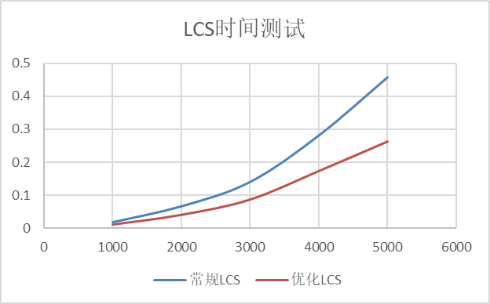
LCS时间对比
可以看到不同规模下，优化后的LCS速度远超常规LCS，但是因为随机字符的字符范围只有62个（字母+数字+大写字母），所以测试字符串的长度越长，同样的字符出现频率越高，越容易逼近优化LCS的最坏情况（即 s1=aaa s2=aaa 最怕一个字符在s2中出现多次），所以得出结论，LCS时间优化是一种不稳定的优化
它的下界是O(nlong(n))，其中n是s1 s2中短串的长度，而他的上界达到O(n^2 * log(n^2))，但是在实际测试中，总体优化情况还可以接受
 |  | 规模
 | 时间/s | 1000 | 2000 | 3000 | 4000 | 5000
方法 | 常规LCS | 0.0179 | 0.0661 | 0.1399 | 0.2807 | 0.4567
 | 优化LCS | 0.0108 | 0.0406 | 0.0872 | 0.1743 | 0.2642

Slide 17
进度小结：
通过刚刚的推导，我们知道了
如何通过动态规划求解LCS问题
如何优化LCS问题的时间 / 空间复杂度
接下来我们把LCS运用到查问题
用LCS求取 a.cpp 与 b.cpp 每一行代码之间的相似度

Slide 18
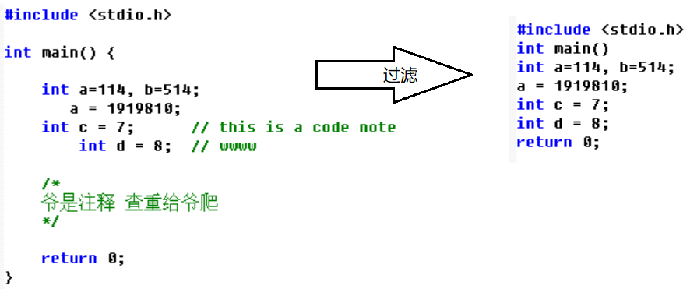
查重问题：代码预处理
读取的代码不能够直接进行行LCS的计算的，因为不同人的编码习惯不同，采取的空格，回车，空行，TAB缩进，括号摆放的策略，注释习惯，都不同，行LCS结果会产生极大的误差，所以需要对输入的每一行代码进行过滤预处理：
去除前后空格，空行，TAB缩进，{}括号，去除注释// 和 /*

Slide 19
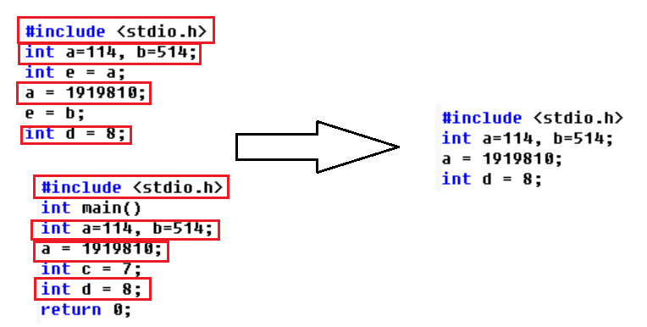
行代码查重的两种策略
每一行暴力匹配：
将a.cpp每一行，在b.cpp中出现的重复行一一列举，得到所有重复行数， 然后对b.cpp 中的每一行，求在a.cpp中重复的次数，然后选取重复比例大的一方作为重复率
以行为单位求LCS：
将每一行看作一个元素，那么一篇代码任然是一个序列，D[I][J]存储行与行之间是否相 等，所以可以求取行LCS，相似的行代码序列的长度是多少

Slide 20
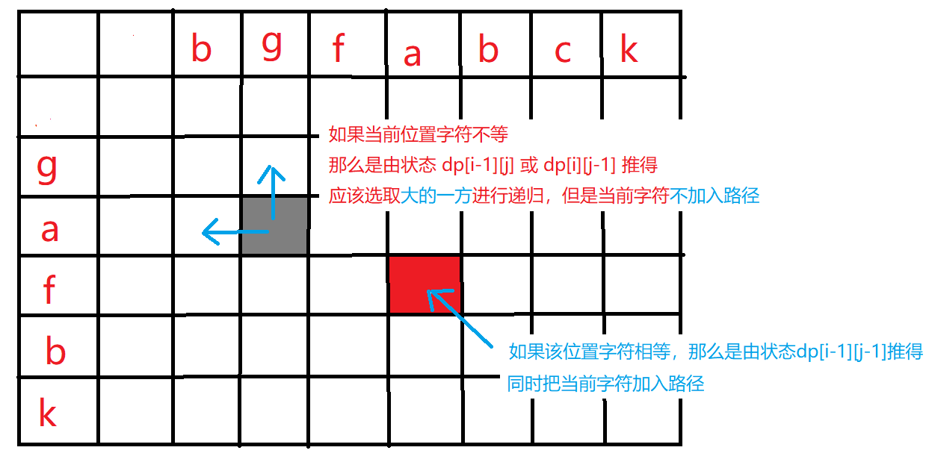
LCS路径打印
既然行代码查重需要用到LCS，那么我们还要掌握递归打印LCS路径的方法

Slide 21
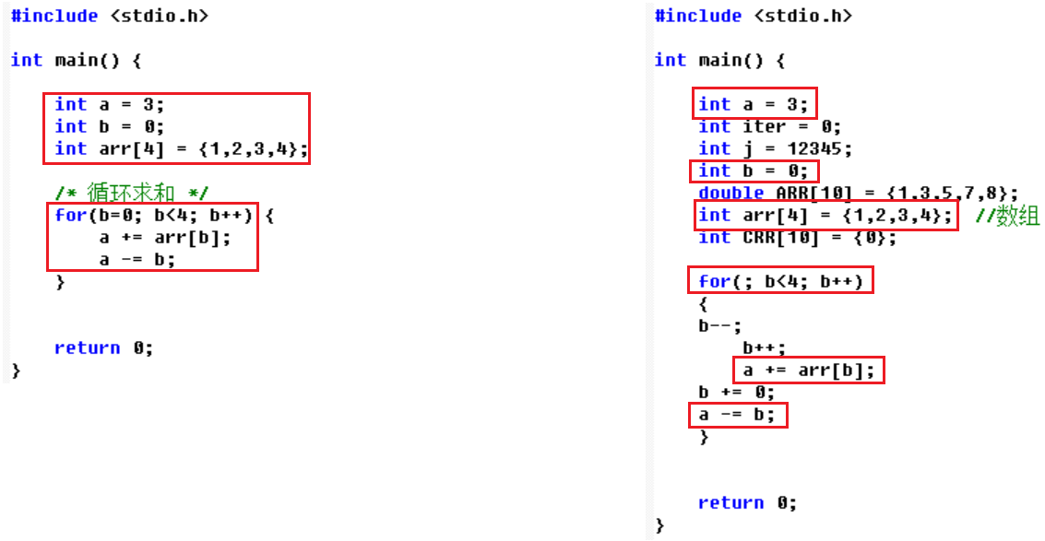
行代码查重：测试源代码
如图 有a.cpp 和 b.cpp的源码，对于b.cpp，是在a.cpp上加入一些无关代码来达到混淆的目的，对每行做LCS，用0.9的阈值筛选出D矩阵，然后分别用不同的策略检测重复代码行

Slide 22
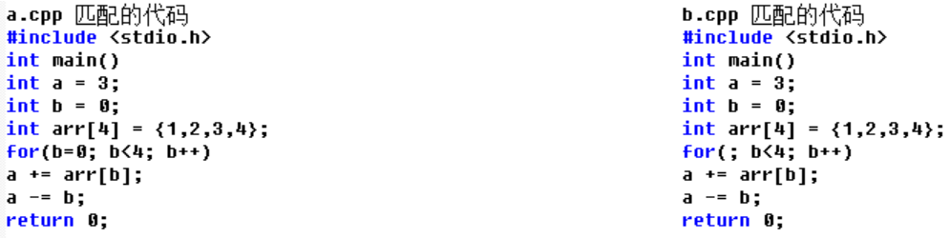
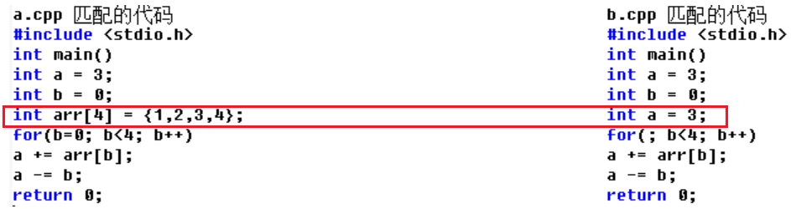
行代码查重：实验结果
LCS：可以看到，如果插入一些无关语句，以行为单位的LCS可以检测出明显抄袭的部分
暴力：暴力匹配 因为LCS求相似度高于阈值的情况，a.cpp每一行可能和b.cpp中多行代码有较高的匹配度，所以有可能会出现误判的情况，但是还是可以检测出大部分的抄袭语句

Slide 23
行代码查重测试
这里用更多的代码样本，追加测试，代码样本分为四个部分，其中
不抄袭的代码是两份功能完全不同的代码
完全抄袭的代码是抄袭+一点点改动
顺序替换的代码是将代码块各个部分的顺序替换
变量替换则是用长且无规律的字符串替换原变量名
（之后的所有测试都是基于这四类代码测试样例进行的）

Slide 24
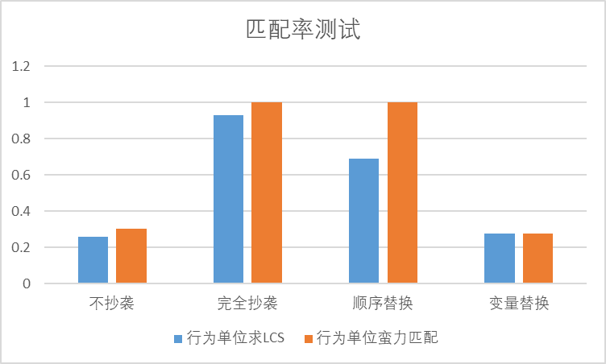
行代码查重测试
方法/匹配率/文件 | 不抄袭 | 完全抄袭 | 顺序替换 | 变量替换
行为单位求LCS | 0.26087 | 0.931034 | 0.689655 | 0.275862
行为单位蛮力匹配 | 0.304348 | 1 | 1 | 0.275862
可以看到不论是行LCS还是行暴力匹配，在完全抄袭的情况下。都能有效检查出来，在不抄袭的数据中，能够做到“不杀好人”
在顺序替换的数据下，行暴力匹配效果好于行LCS，因为行暴力匹配不考虑顺序，二者都无法在变量替换的情况下，检查出抄袭

Slide 25
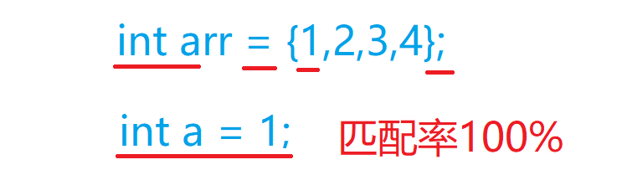
误判问题的解决：引入编辑距离
如图，因为LCS只考虑顺序，那么会造成误判的情况，一句长的代码可能包含一句短的代码的序列，但是本质上是两句不相干的代码
编辑距离介绍
一个字符串s1通过 增加一个字符 减少一个字符 替换一个字符 的若干次操作，变成字符 串s2，这些操作的最小次数，则是他们之间的编辑距离
horse 与ros 的最小编辑距离为3，过程如下
horse → rorse (将 'h' 替换为 'r’)
rorse → rose (删除 'r’)
rose → ros (删除 'e')

Slide 26
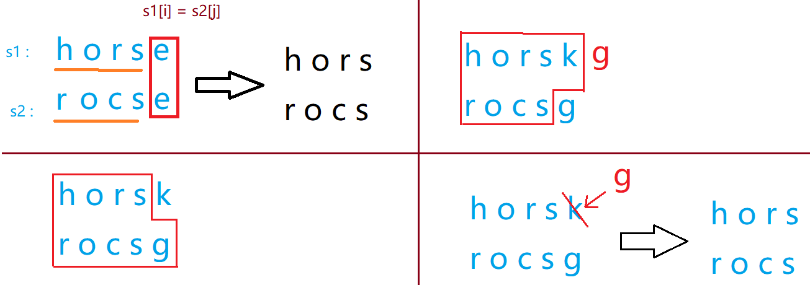
编辑距离：状态转移方程
增加一个字符
替换一个字符
删除一个字符
编辑距离：状态转移方程
dp[i][j] = dp[i-1][j-1] (s1[i] == s2[j])
dp[i][j] = min(dp[i-1][j-1],dp[i-1][j], dp[i][j-1]) + 1 (s1[i] ≠ s2[j])

Slide 27
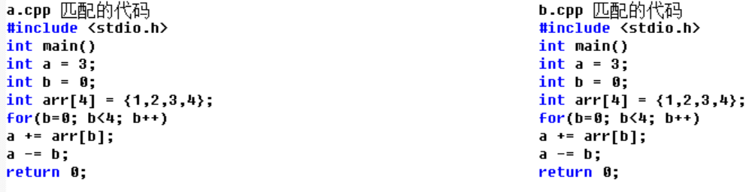
编辑距离在暴力匹配中的效果
使用 1 – 编辑距离 / max(len1, len2) 得到两行代码之间的相似度（匹配率），再进行暴力法代码行匹配，并且输出匹配的代码行
通过上述求得的匹配率，进行暴力匹配，可以发现匹配的效果良好，达到了100%检测出抄袭的代码行，而不会被其他行混淆，因为编辑距离不仅考虑了序列之间的序列，还对序列的长度有要求，两个长度不同的序列，编辑距离得到的匹配率与LCS得到的匹配率相差会大

Slide 28
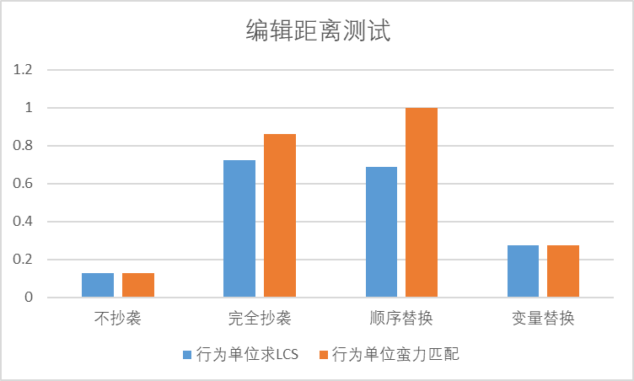
编辑距离测试
可以看到编辑距离和LCS求解两行代码相似度，效果其实差不多，因为LCS本质是求两行代码相似度，编辑距离本质是求两行代码不相似度，而且因为没有准备特殊样例，（即上文提到的“一行中包含另一行”的误判代码），所以效果和LCS相似
方法/匹配率/文件 | 不抄袭 | 完全抄袭 | 顺序替换 | 变量替换
行为单位求LCS | 0.130435 | 0.724138 | 0.689655 | 0.275862
行为单位蛮力匹配 | 0.130435 | 0.862069 | 1 | 0.275862

Slide 29
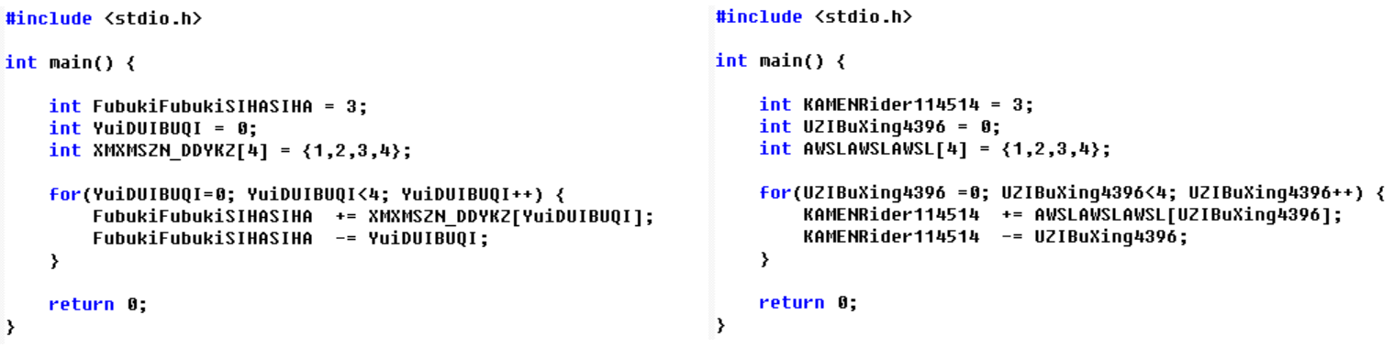
查重问题：变量替换解方案
如下图所示，a.cpp和b.cpp的内容，将所有变量名做代换，并且代换的变量名相当长，应该算是完全的抄袭，可是LCS或者编辑距离计算的相似度并不能检测出来

Slide 30
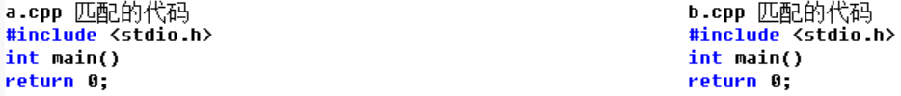
常规方法：LCS与编辑距离
LCS/编辑距离 匹配的结果，只能匹配到include，main 和return 0 ，需要改进

Slide 31
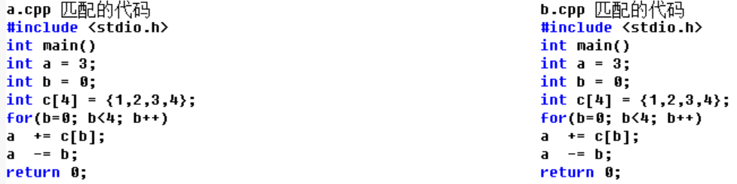
变量替换：改进1：换回去
源
将变量依次用abcdefg替换，然后再做匹配
因为变量替换属于完全抄袭，变量换回去之后，可以达到100%的匹配率
匹配结果

Slide 32
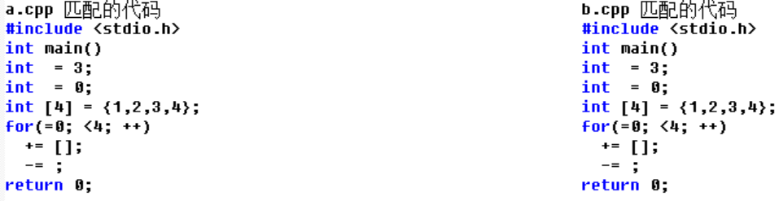
变量替换：改进2：空变量名
源
或者选择将变量名换成空字符串，只关注对变量的操作不看变量名，再进行行LCS匹配，结果也能达到100%匹配
匹配结果

Slide 33
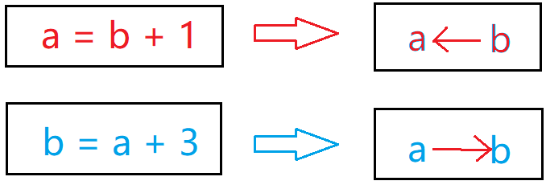
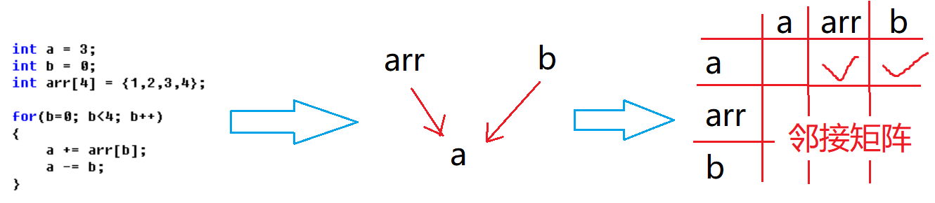
变量替换：改进3：变量关系建图
变量之间都有一定的依赖关系，比如如图所示，a变量的值，取决于arr变量和b变量，那么根据变量在赋值语句左右的位置可以得出变量的依赖关系并建立有向图

Slide 34
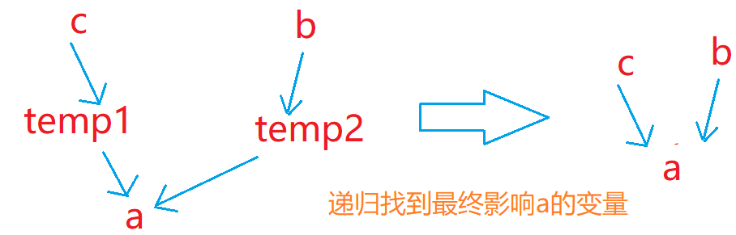
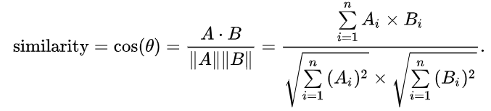
变量替换：改进3：变量关系建图
建立有向图，可以通过对邻接矩阵递归找到最终是哪些变量影响了a的值
通过比较最终的邻接矩阵的行与行之间的“余弦相似度”可以得出是那些语句在抄袭，而绕过变量名的影响
余弦相似度的比较超过阈值则认为该行是抄袭

Slide 35
变量替换：变量关系建图：结果分析
源
如下图，通过暴力匹配每一行邻接矩阵的相似度，找到抄袭行，注意该方法不能完全匹配所有代码，只能匹配变量赋值语句即变量依赖关系不变的核心代码

Slide 36
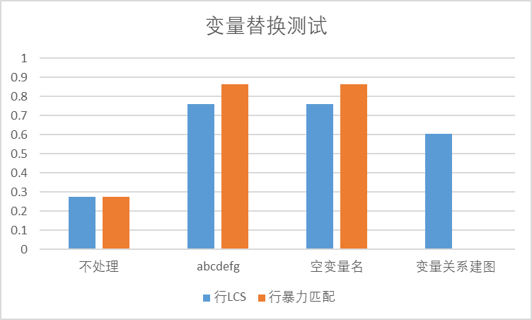
变量代换解决方案测试
结论：可以看到不论是用abcdefg还是空格替换变量名，都能起到很好的效果
而变量关系建图，则是对变量出现的关键语句的匹配，而其他语句则不匹配，所以匹配率偏低，但相比不做处理的方法，仍然有不小的提升，所以适用在于二次人工筛查时对关键语句的检测
解决方案/匹配率 | 行LCS | 行暴力匹配
不处理 | 0.275862 | 0.275862
abcdefg | 0.758621 | 0.862069
空变量名 | 0.758621 | 0.862069
变量关系建图 | 0.603348

Slide 37
总结
在这次实验中，我们推导了LCS问题的动态规划实现，以及其两种优化
我们推导了LIS问题的O(nlog(n))的贪心解法并证明其正确性
使用行为单位对代码进行LCS匹配 / 使用暴力匹配 检测抄袭代码重复率
提出三种针对变量名替换的解决方案
心得
熟练掌握STL中string类的构造，使用以及其常见函数，可以大大加快编程速度，尤其是涉及到大量的字符串的处理的程序
动态规划方程在推导之前一定要明确符号的意义，子问题的定义

